Slide 1

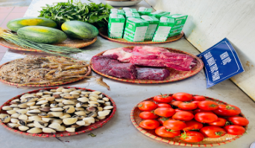

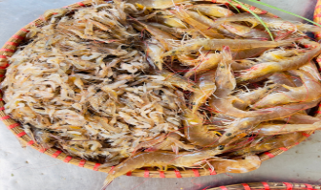
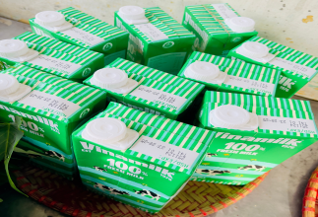
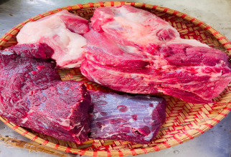

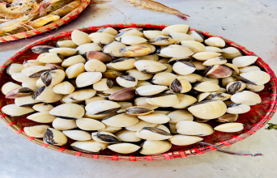

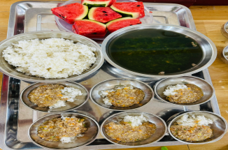
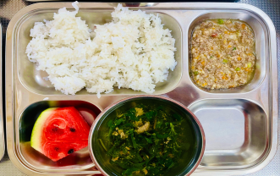
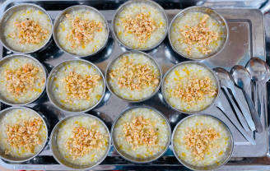
Thực đơn ngày 17-6-2024
Bữa đệm sáng
- Sữa Vinamilk
Bữa trưa
- Thịt bò sốt vang
- Canh tép nấu rau đay, mướp
- Dưa hấu
MN Ánh Dương Xanh
Bữa phụ chiều
- Cháo hải sản tôm ngao

